Slide 1
XV Межрегиональная Ярмарка социально-педагогических инноваций (в рамках Года педагога и наставника в РФ)
«Мастер-класс по изготовлению сенсорной игрушки в работе с детьми ОВЗ»
Автор:
Назарова Ольга Константиновна
педагог-психолог
МОУ «Начальная школа-детский сад №85»

Slide 2
Актуальность.
Сенсорное развитие ребенка – это развитие его восприятия и формирования представлений о важнейших свойствах предметов, их форме, цвете, величине, положение в пространстве, а также запахе и вкусе.
Значение сенсорного воспитания состоит в том, что оно: является основой для интеллектуального развития и развивает наблюдательность; позитивно влияет на эстетическое чувство и является основой для развития воображения; развивает внимание и дает ребенку возможность овладеть новыми способами предметно-познавательной деятельности; обеспечивает усвоение сенсорных эталонов, влияет на развитие зрительной, слуховой, моторной, образной и др. видов памяти.
Огромную роль в развитие сенсорных способностей детей с ограниченными возможностями здоровья отводиться игрушкам на чувственное познание предметов, так как ребенок практически все в этом мире познает через различные органы чувств.

Slide 3
Значение сенсорной игрушки для детей с ТНР:
1. Обеспечивать накопление представлений у детей с ограниченными возможностями здоровья :
-о форме,
-о цвете,
-о величине предметов,
-их свойствах, которые составляют фундамент общего умственного развития ребенка и являются условием успешного овладения любой практической деятельностью.
2. Воспитывать познавательный интерес, любознательность;
упражнять в установлении сходства и различия между предметами;
развивать мелкую моторику рук;

Slide 4
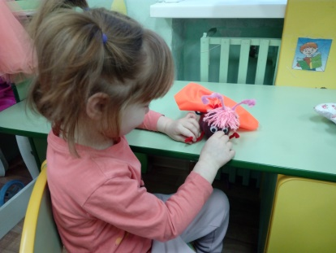
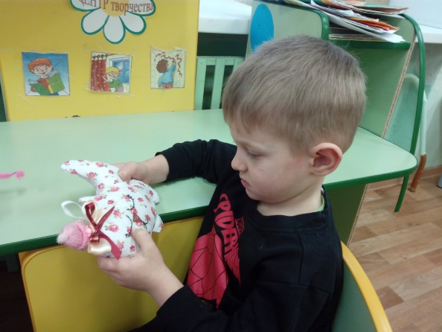
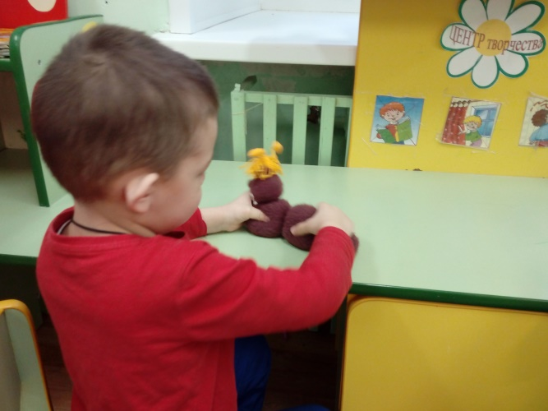
Основные требования к сенсорным игрушкам для детей с ОВЗ :
1. Соответствие возрасту ребенка;
2. Подбор материала с постепенным усложнением;
3. Связь содержания с системой знаний ребенка;
4. Учет структуры дефекта;
5. Соответствие коррекционной цели занятия;
6. Использование ярких, озвученных игрушек ;
7. Соответствие игрушек и пособий гигиеническим требованиям.

Slide 5
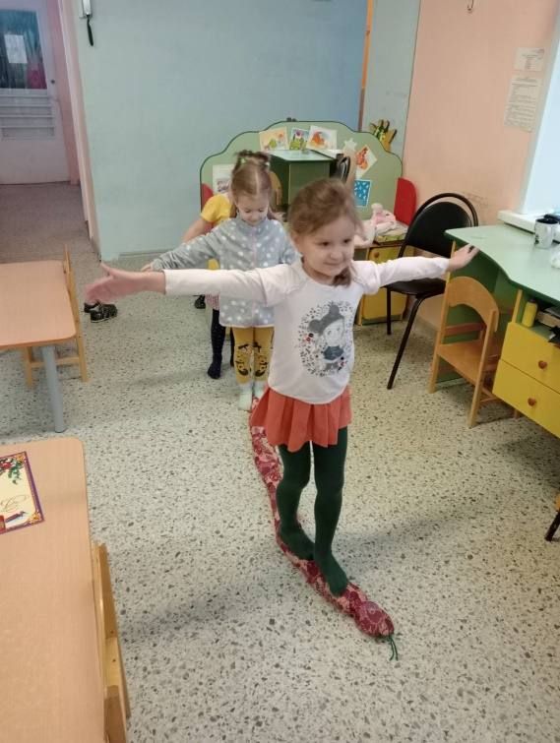
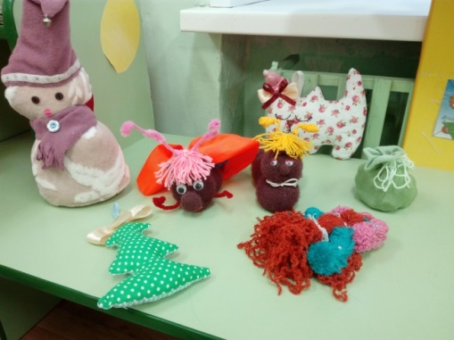
Мир сенсорных игрушек разнообразен :
-игрушки на закрепление цвета.
-игрушки для тактильно-двигательного восприятия
-игрушки на формирование пространственного восприятия и пространственных представлений.
-игрушки на регуляцию мышечного тонуса.
-игрушки на развитие фонематического слуха и тд.

Slide 6
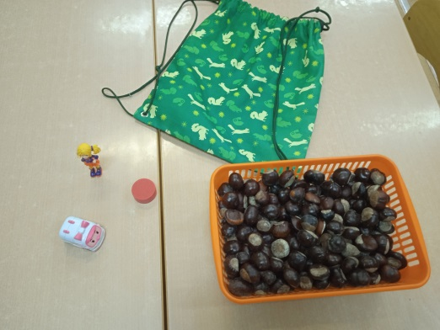
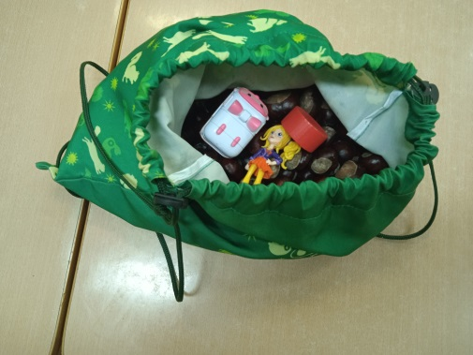
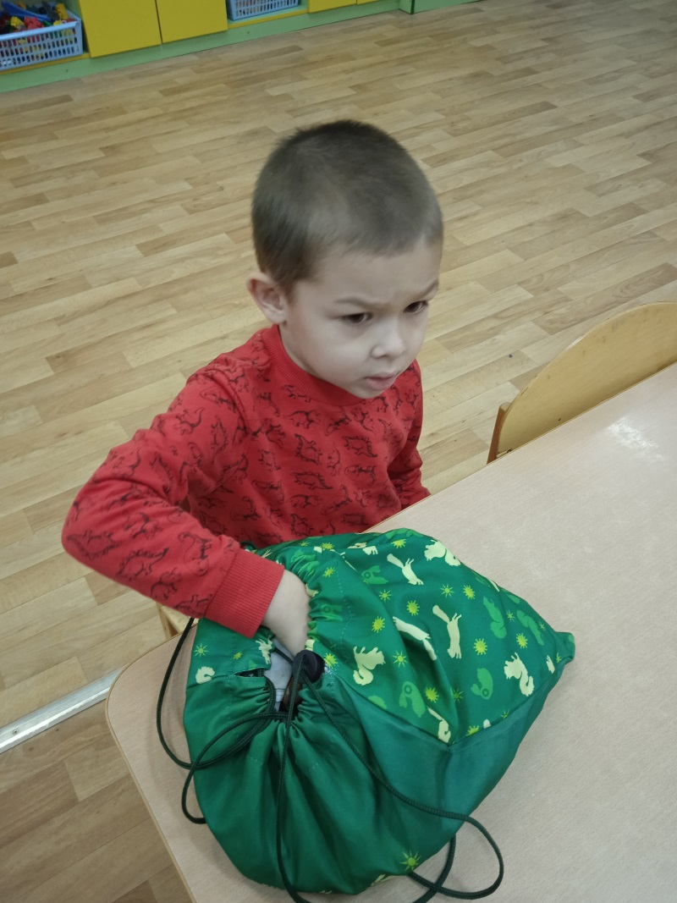
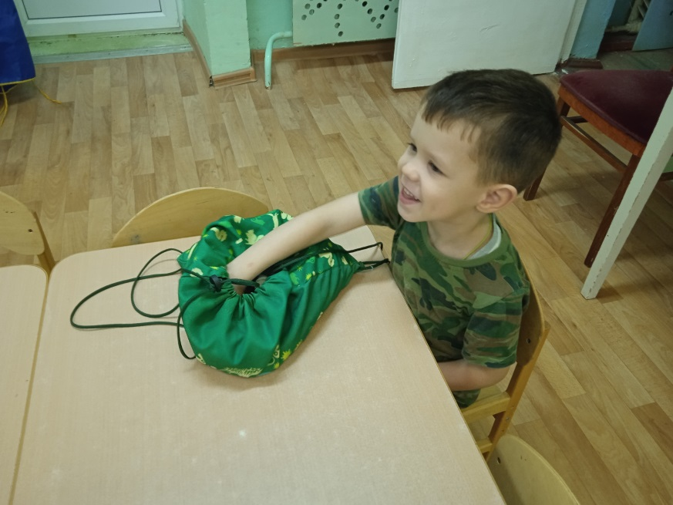
Чудесный мешочек

Slide 7
«Мастер-класс по изготовлению тактильной сенсорной
игрушки в работе с детьми ОВЗ»
Бабочка Дуся

Slide 8
Приступаем к изготовлению бабочки Дуси

Slide 21
Использования сенсорной игрушки «Бабочка Дуся»
-закрепление цвета, тактильно восприятия.
- на формирование пространственного восприятия и пространственных представлений.
- на развитие речи.

